Slide 1
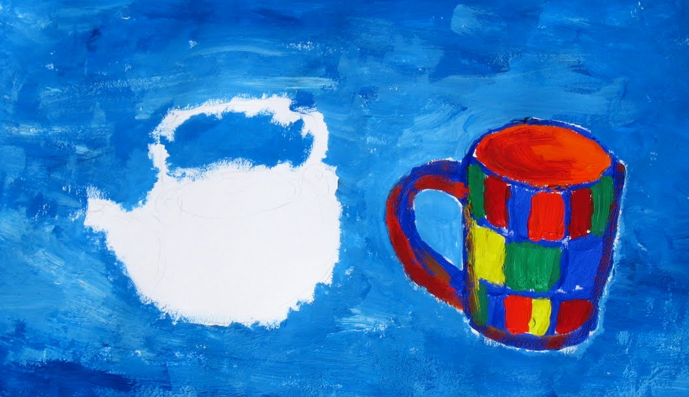
Částicová fyzika s experimentem
ATLAS
Jiří Kvita
PřF UP, RCPTM, Olomouc

Slide 2
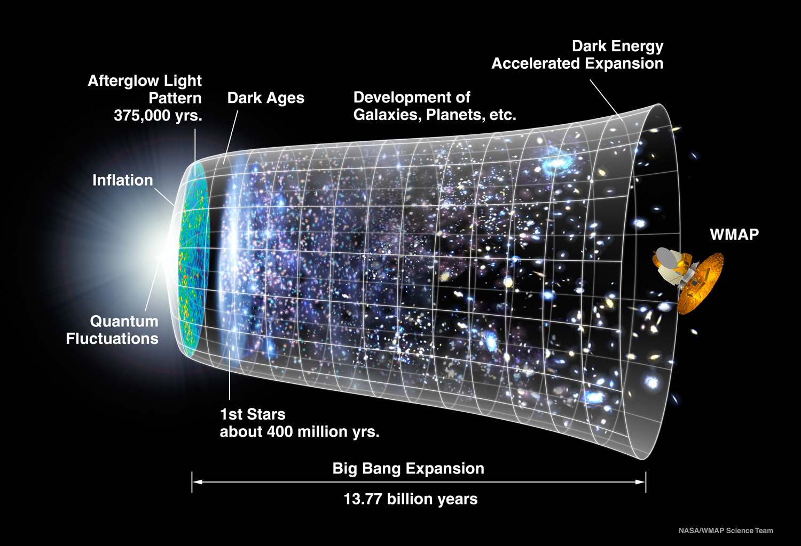
Od Velkého třesku po současnost

Slide 3
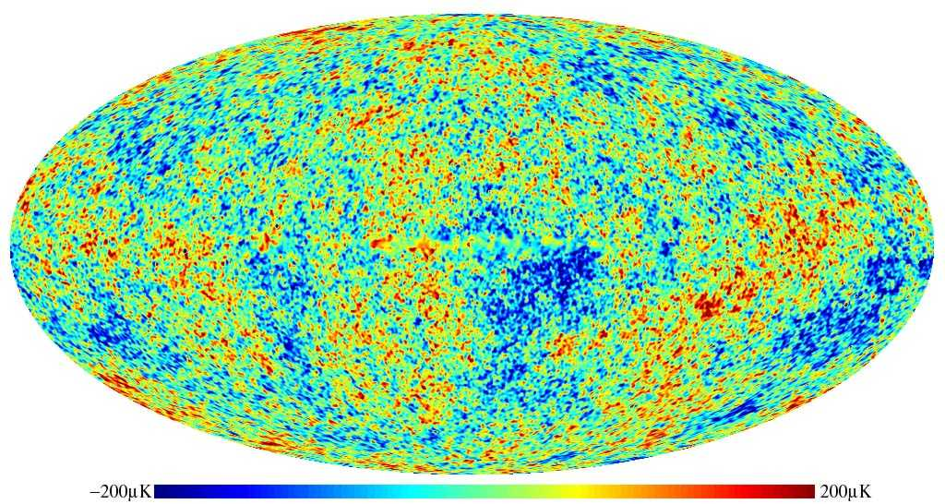
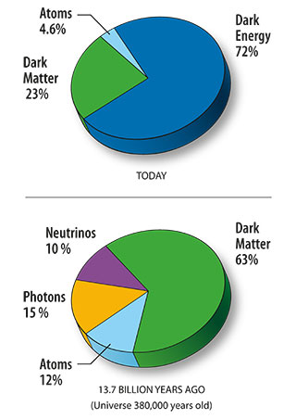
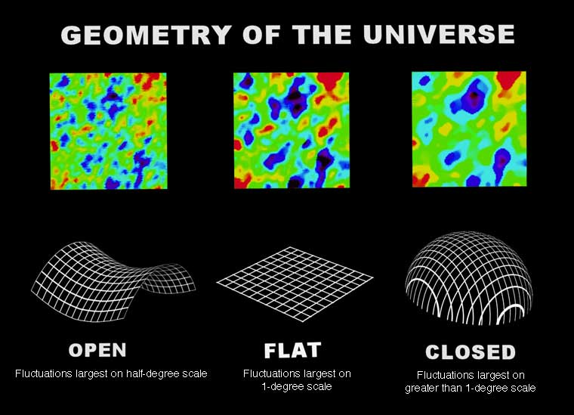
Fluktuace záření kosmického pozadí

Slide 4
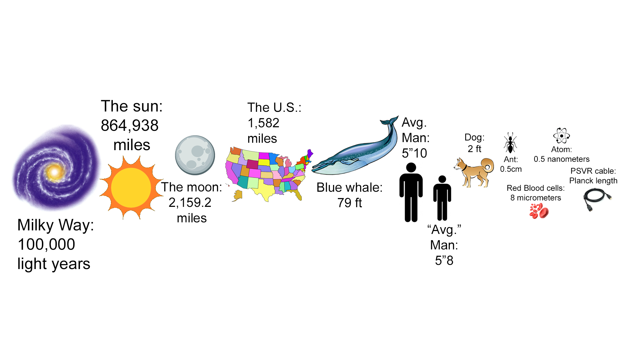
Škály délek

Slide 5
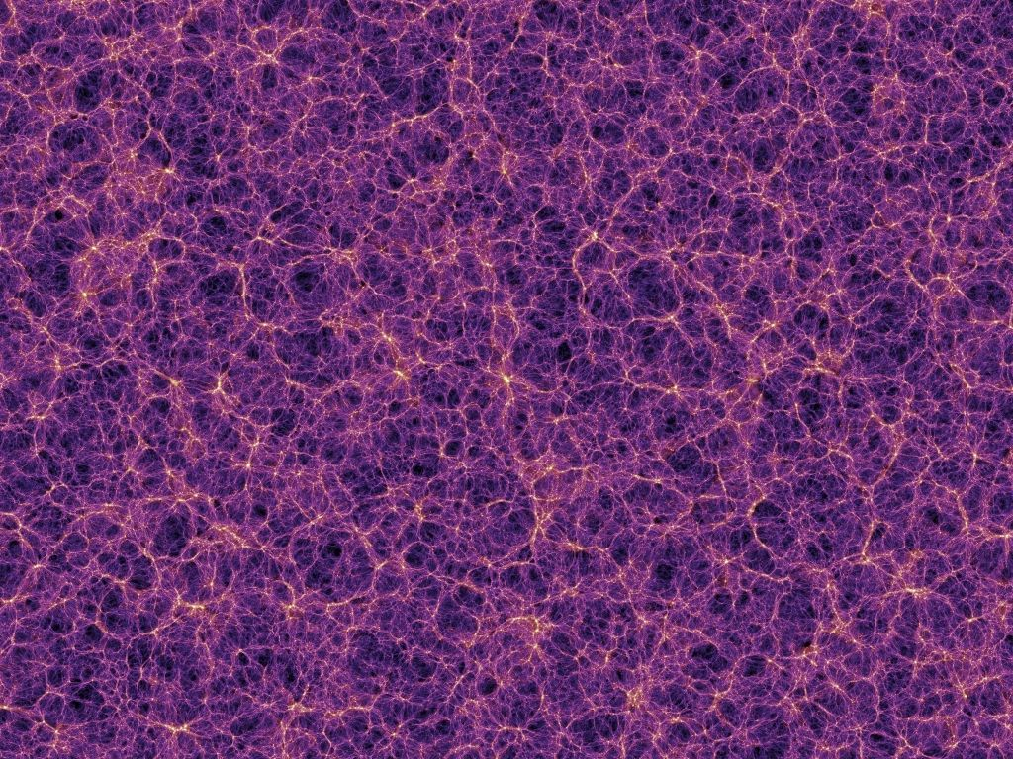
Vesmír
10²⁶ m, 10 Gly
Millennium Simulation

Slide 6
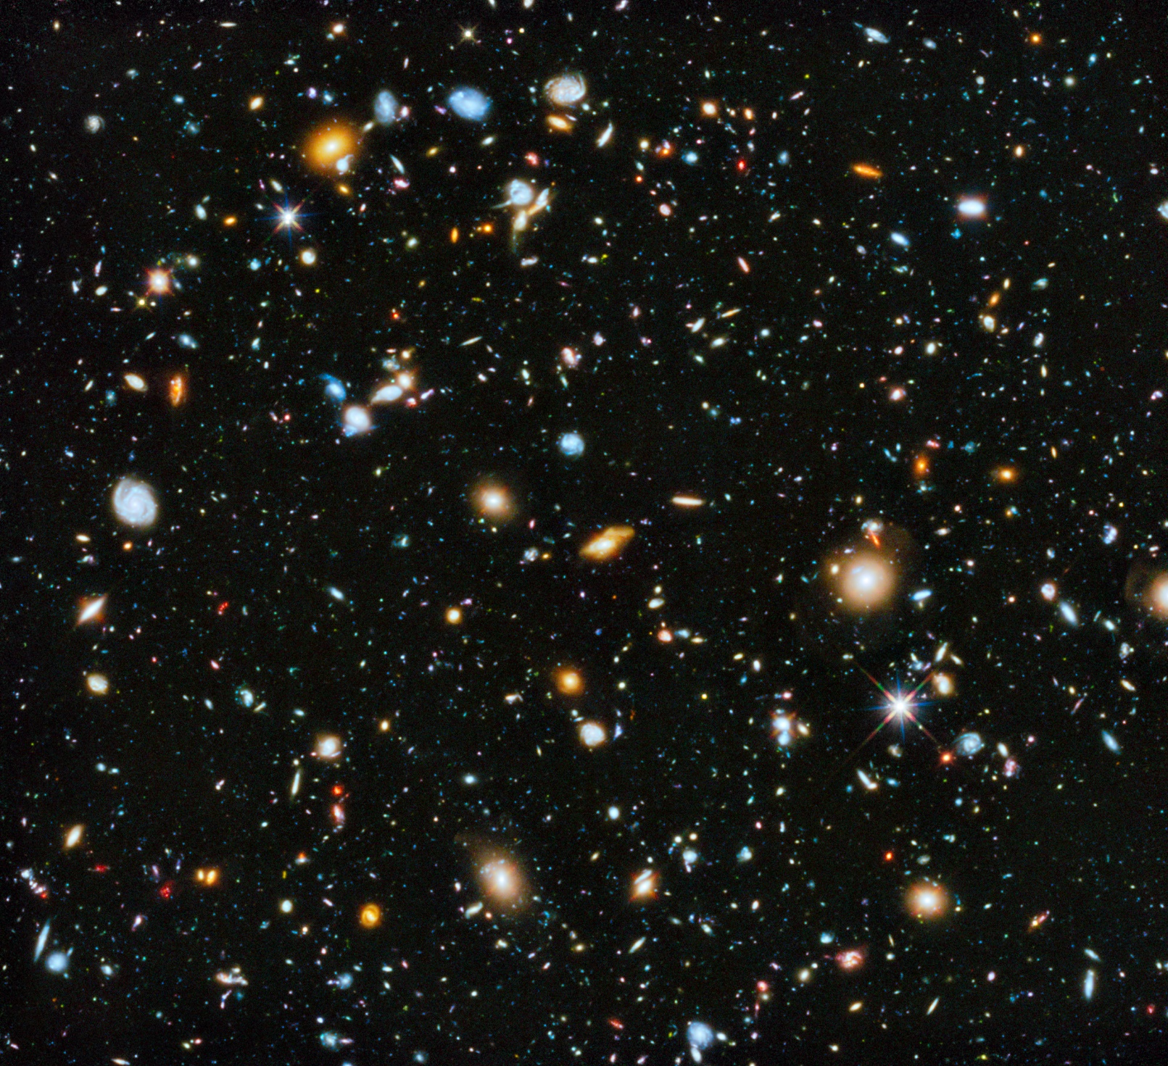
Kupy galaxií
10²³ m, 10 Mly
Hubble Space Telescope

Slide 7
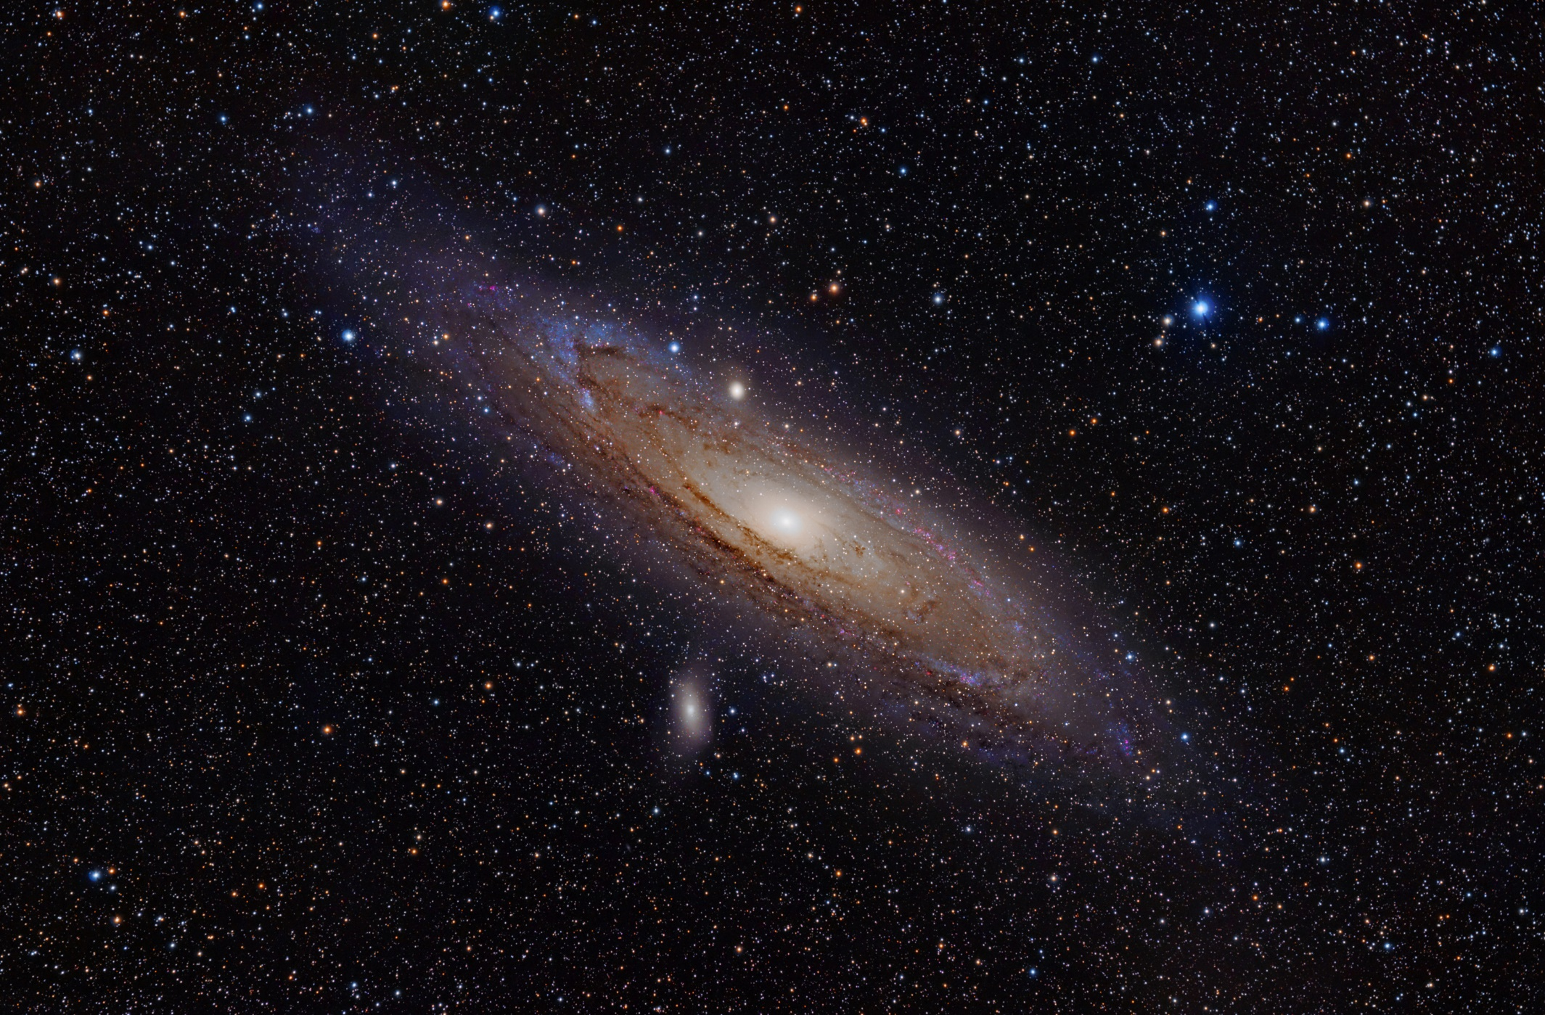
Galaxie
10²¹ m, 100 kly
Adam Evans

Slide 8
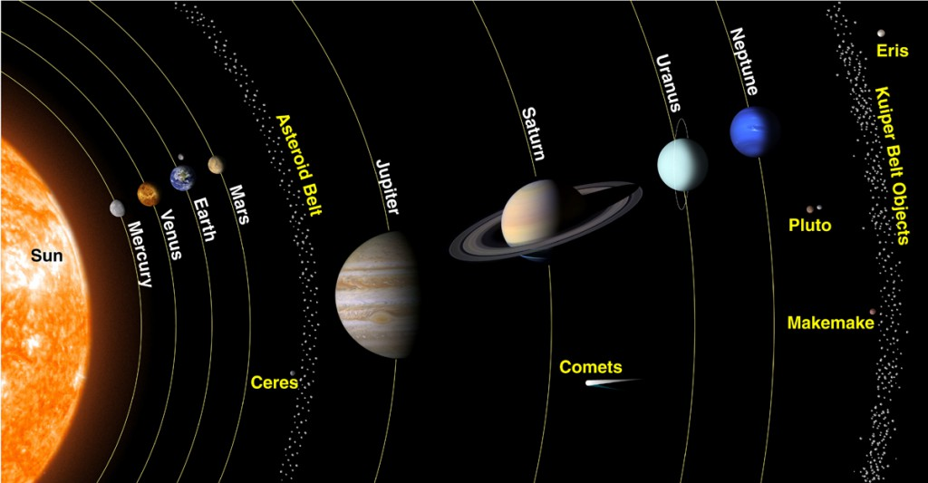
Sluneční soustava
10¹¹ m, 10 lh

Slide 9
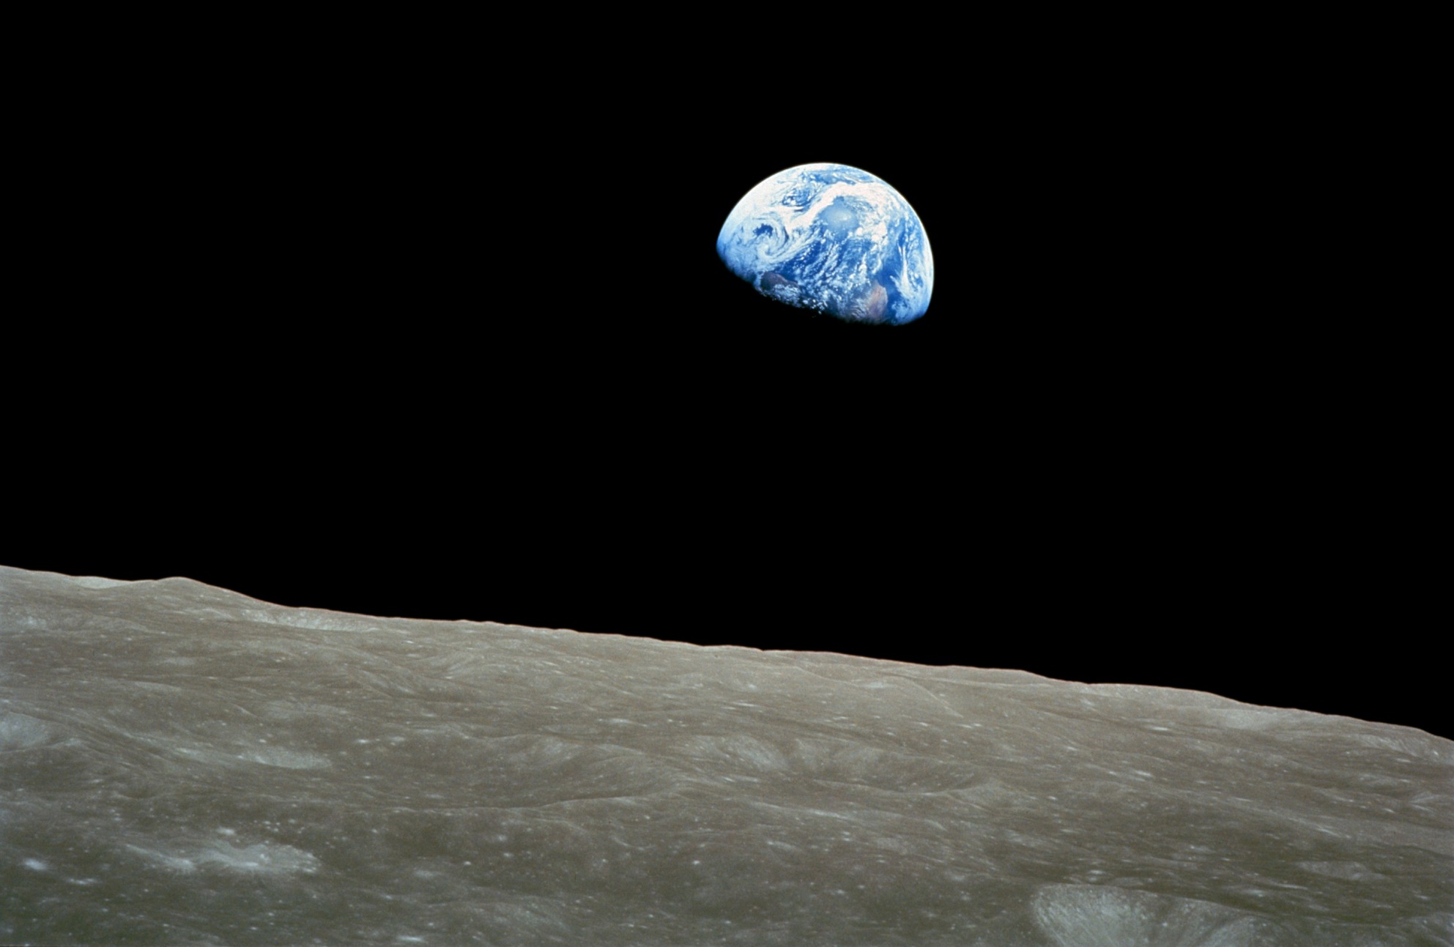
Ze Země na Měsíc
10⁸ m, 1 ls

Slide 10
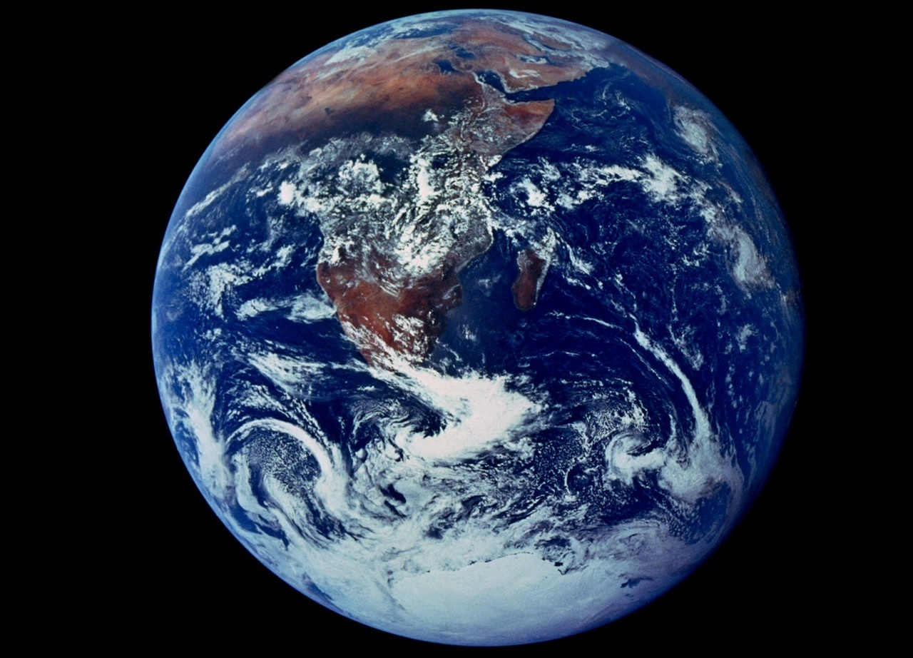
Země
10⁷ m
by Apollo 17

Slide 11
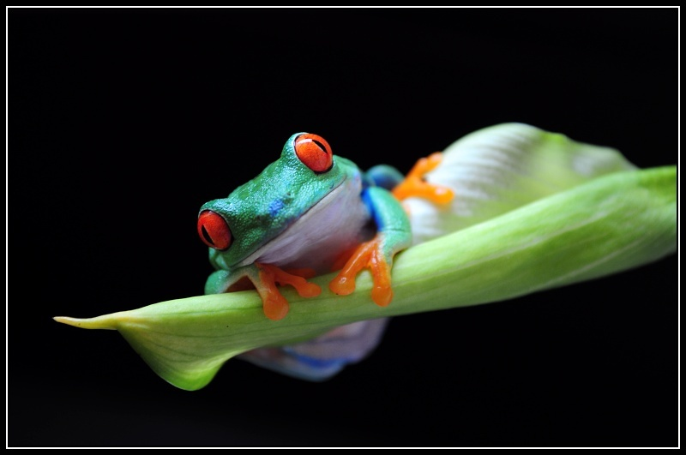
Tvor
10⁻² m
Optická fotografie listovnice nádherné, ifauna.cz

Slide 12
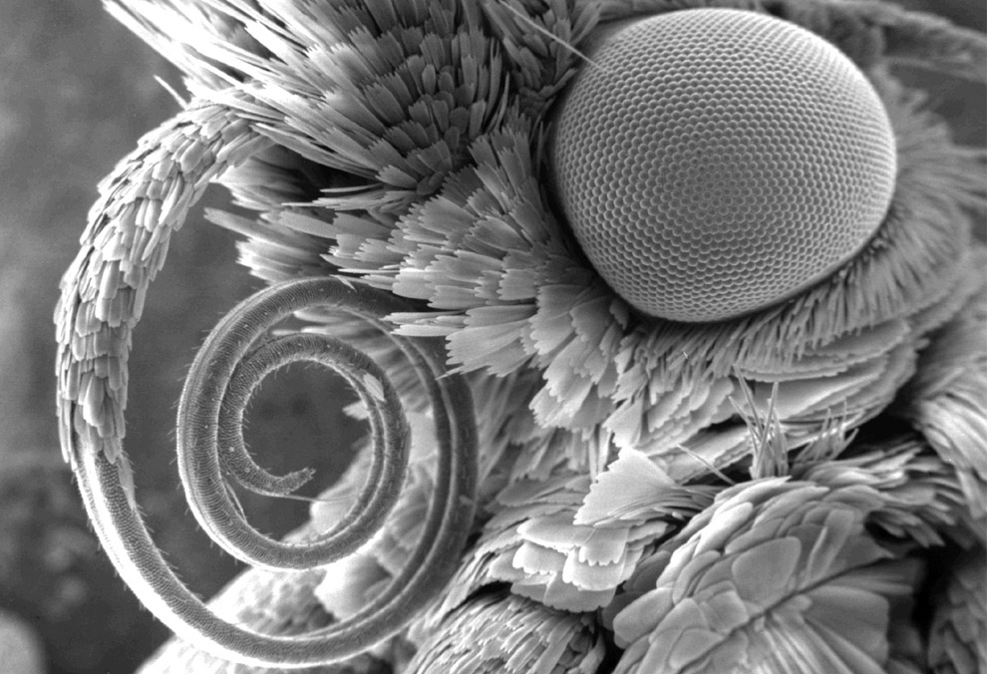
Tvor II
10⁻³ m
Motýl elektronovým mikroskopem na Dartmouth College

Slide 13
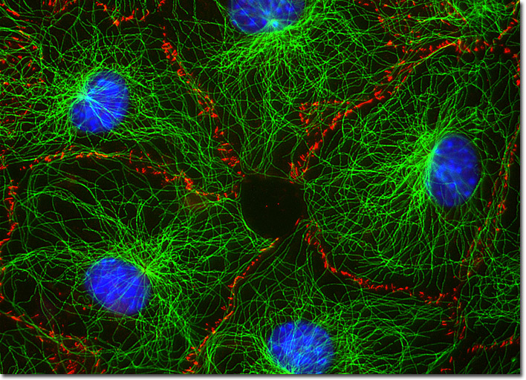
Buňka
10⁻⁵ m
myší vazivová buňka, Jan Schmoranzer

Slide 14
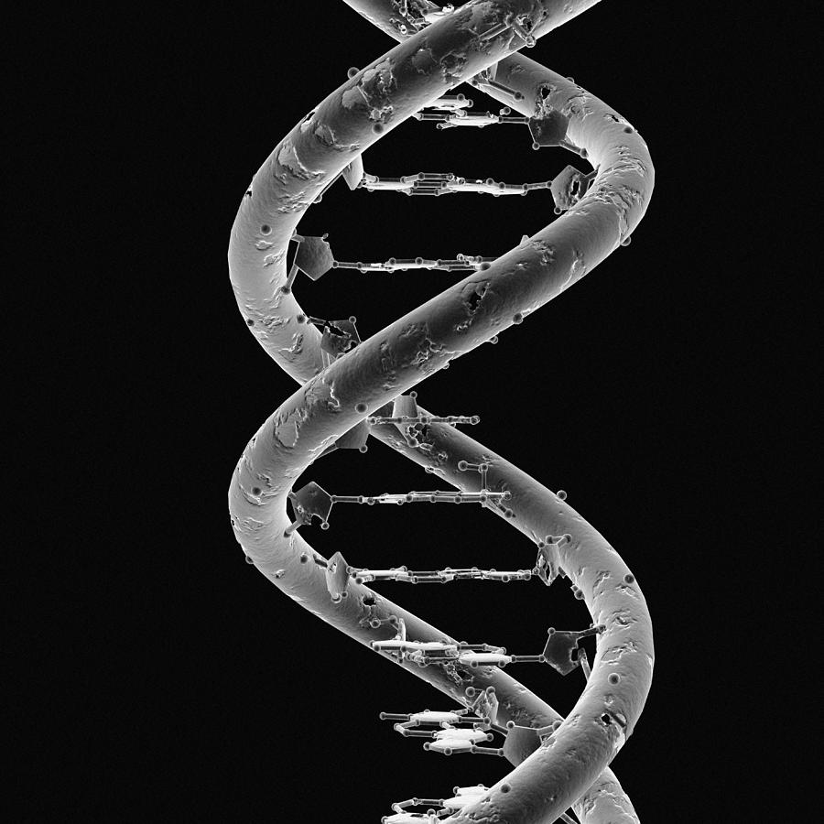
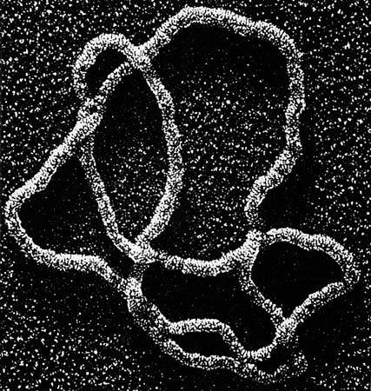
Molekula DNA – model vs. fotografie
10⁻⁸ m
Britannica

Slide 15
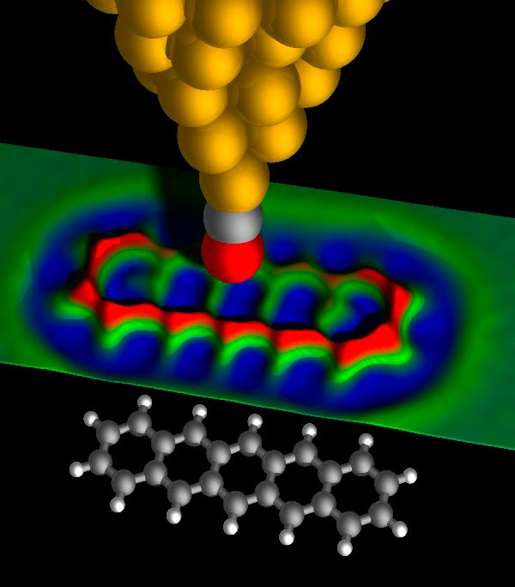
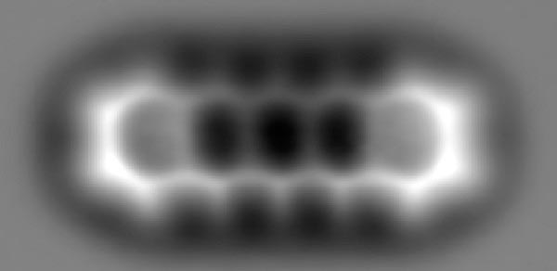
Molekula pentacenu – obláčky elektronů
10⁻⁹ m, eV
IBM, Zurich

Slide 16
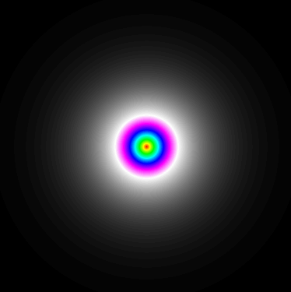
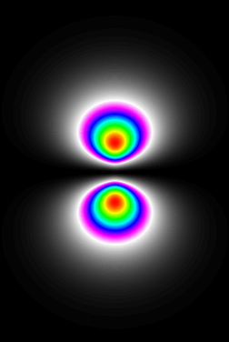
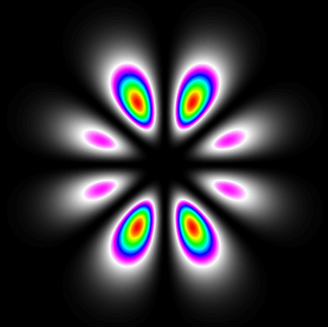
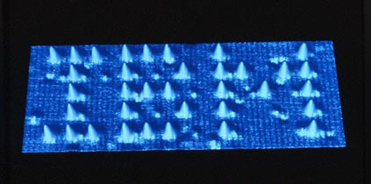
Atom – stojaté vlny elektronů kolem jádra
10⁻¹⁰ m, eV − keV

Slide 17
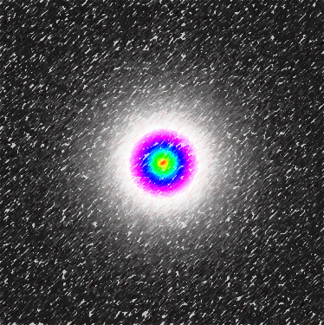
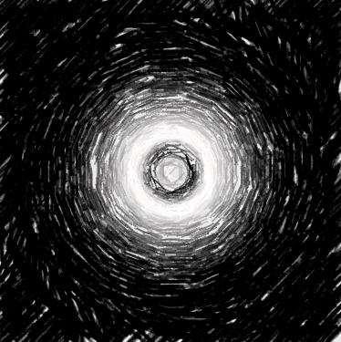
Jádro – protony a neutrony
10⁻¹⁴ m, MeV

Slide 18
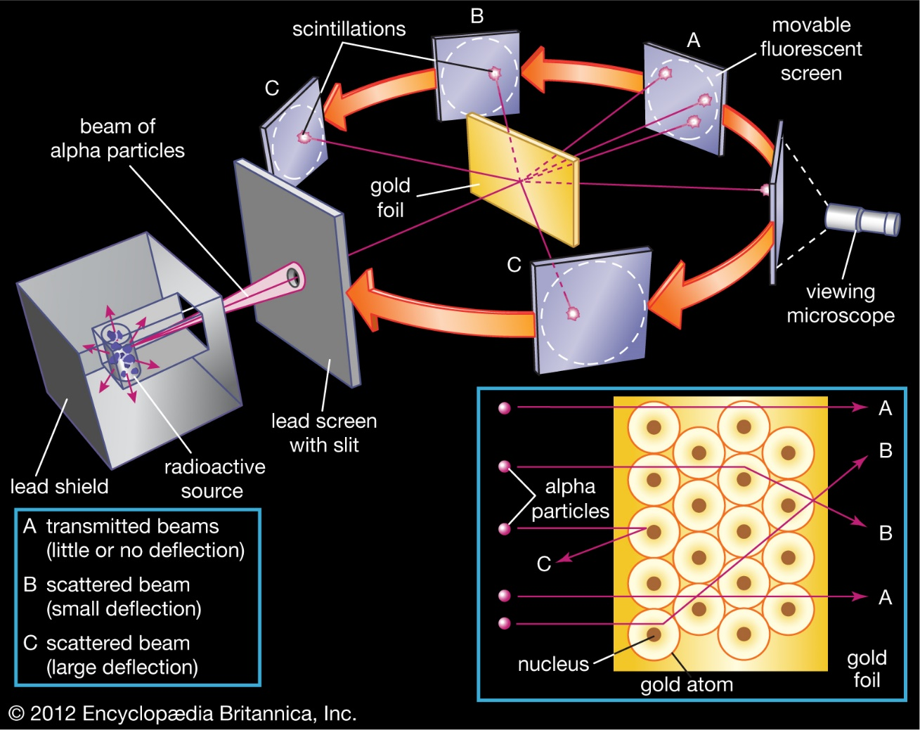
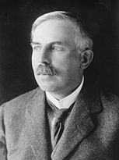
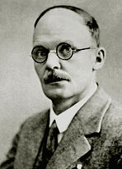
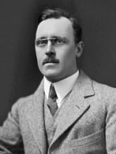
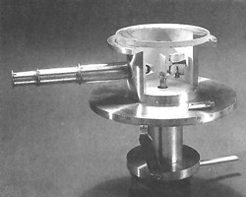
Jádro – objev
Ernest Rutherford (1871-1937)
Geiger-Marsdenův experiment
  Hans Geiger (1882-1945)
  Ernest Marsden (1889-1970)
„Bombardování“ zlaté fólie jádry helia (alfa čístice)
Rozptylová experiment
Zpětný odraz alfa částic možný jen když je hmota koncentrována do malé oblasti, atomového jádra!
1910
10⁻¹⁴ m, MeV

Slide 19
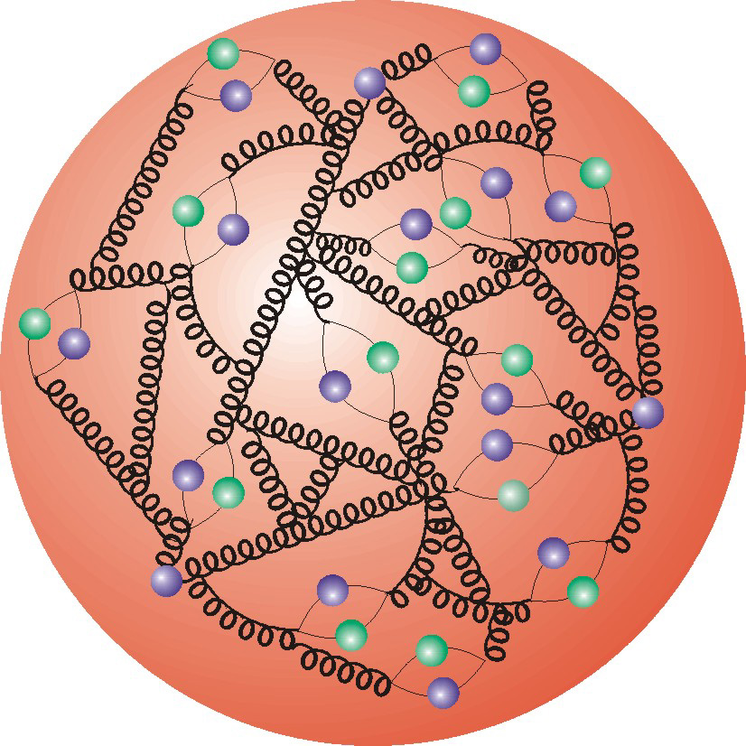
Proton – polévka kvarků a gluonů
10⁻¹⁵ m, GeV

Slide 20
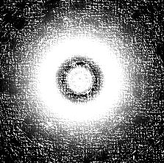
Rozpad volného neutronu
Proton
Neutron
Elektron
Elektronové antineutrino

Slide 21
Rozpad atomu
Elektron
Gama
Foton
Elektronové antineutrino
10⁻¹⁴ m
Elektron v jádře předtím nebyl. Prostě vznikl. Částice vznikají a zanikají.

Slide 22
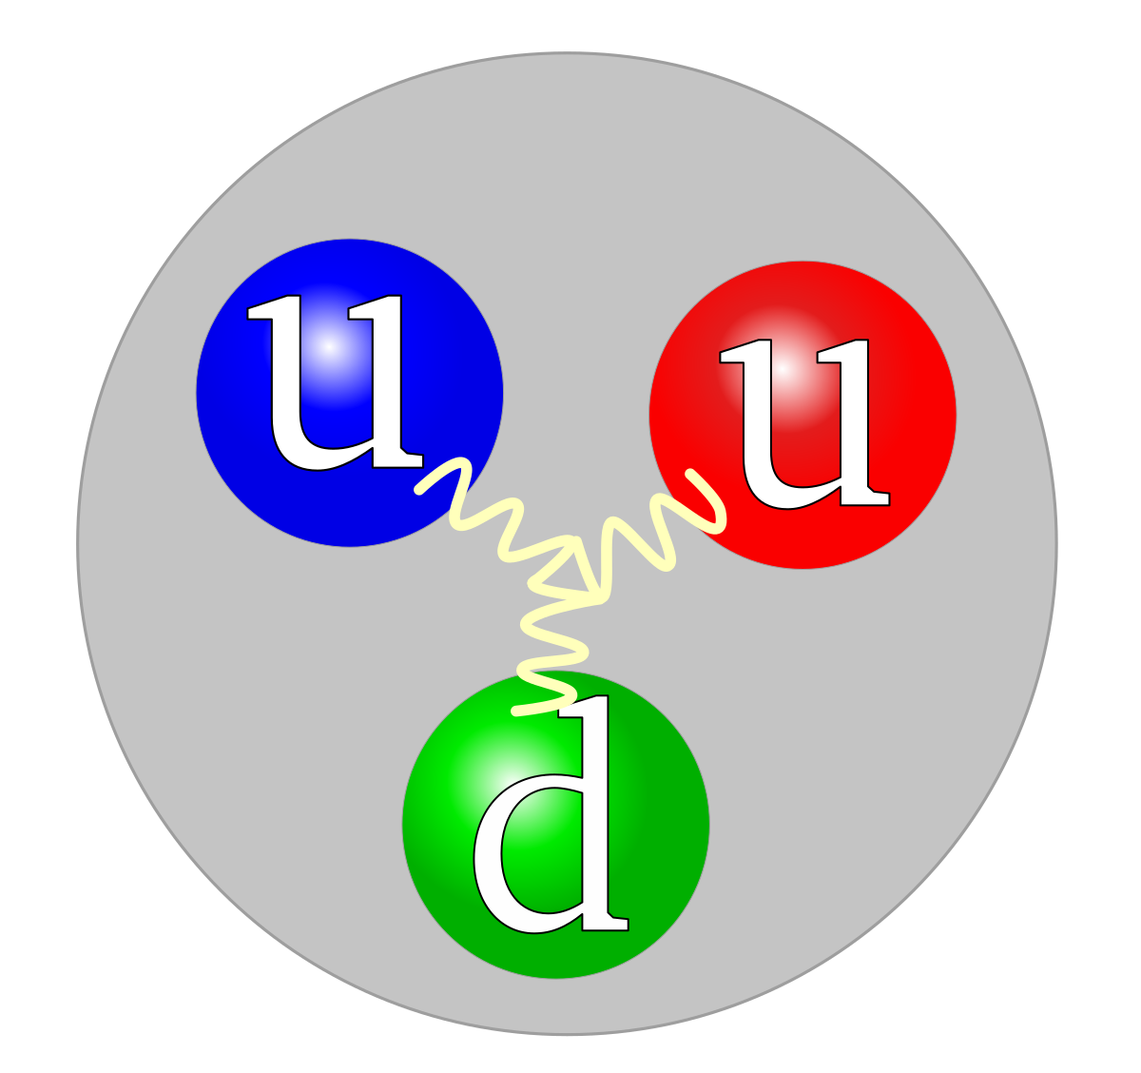
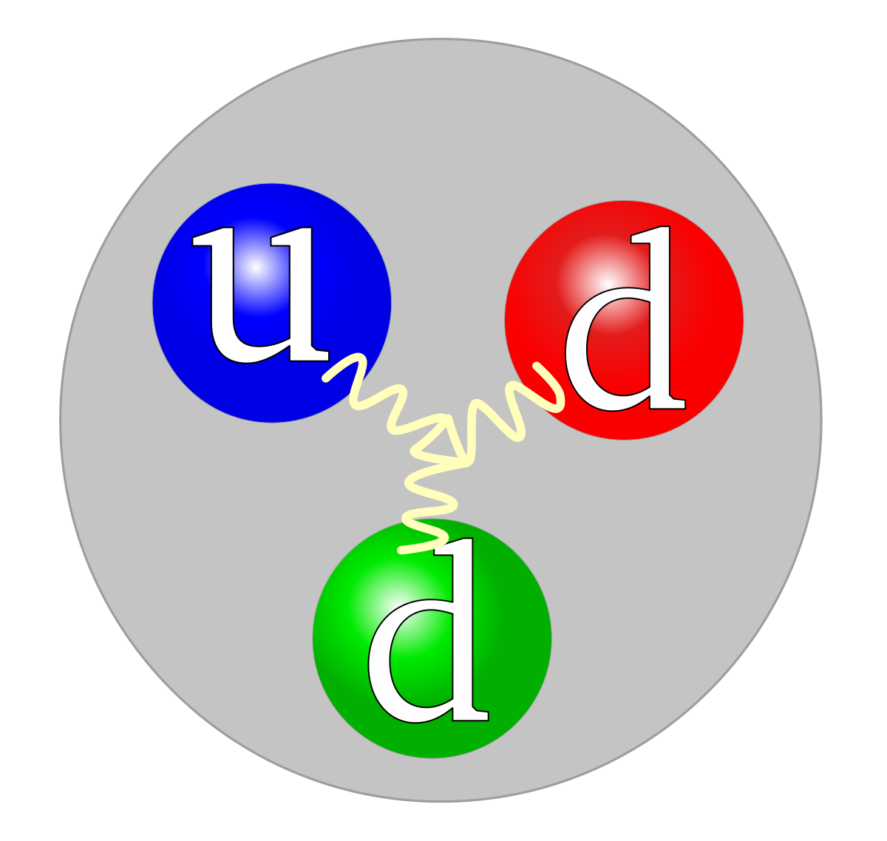
Proton a neutron
Proton
Neutron

Slide 23
Posviťme si na atom!

Slide 24
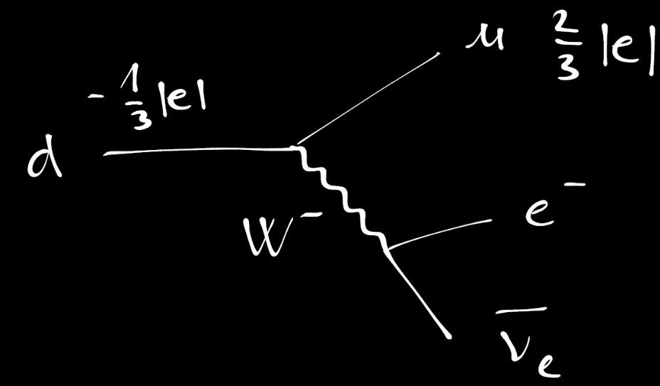
Rozpad neutronu
Elektron
Neutron
Elektronové antineutrino
Proton

Slide 25
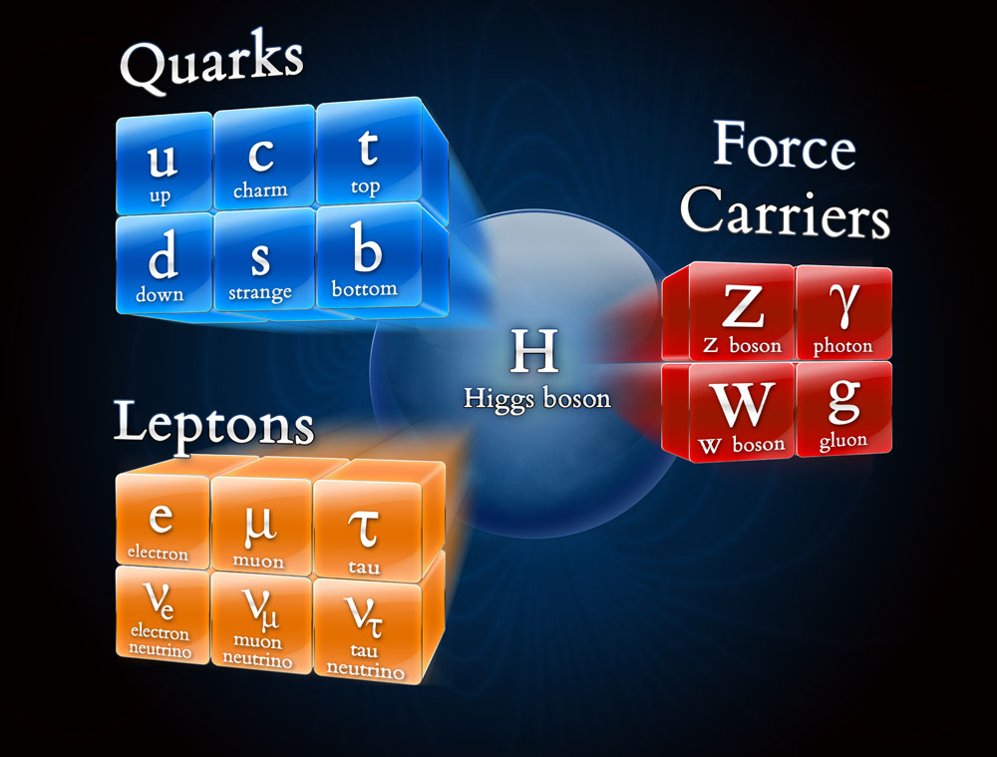
Elementární částice

Slide 26
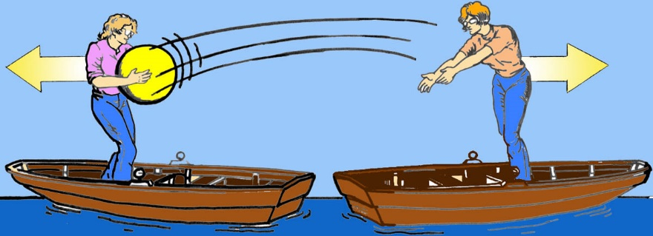

Interakce jako výměna částic
Odpuzování
Přitahování

Slide 27


Škály energií
Atomový obal
  10 nm, 10 eV − keV
Atomové jádro
  100 fm, MeV − 10 MeV
Struktura protonu
  1 fm, GeV
1 elektronvolt: kinetické energie, kterou získá částice náboje velikosti náboje elektrony po urychlení napětím jednoho voltu.
1eV = 1,602 10⁻¹⁹ J

Slide 28
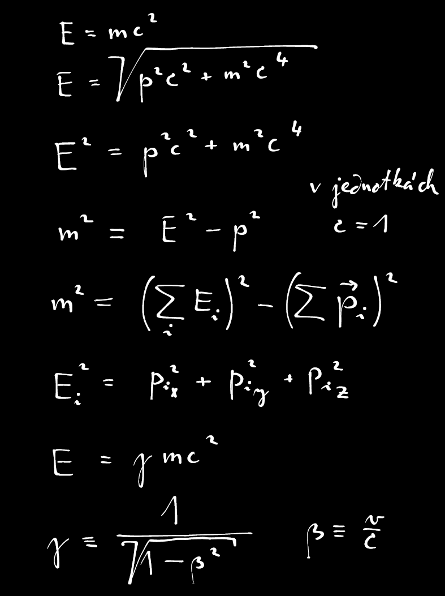
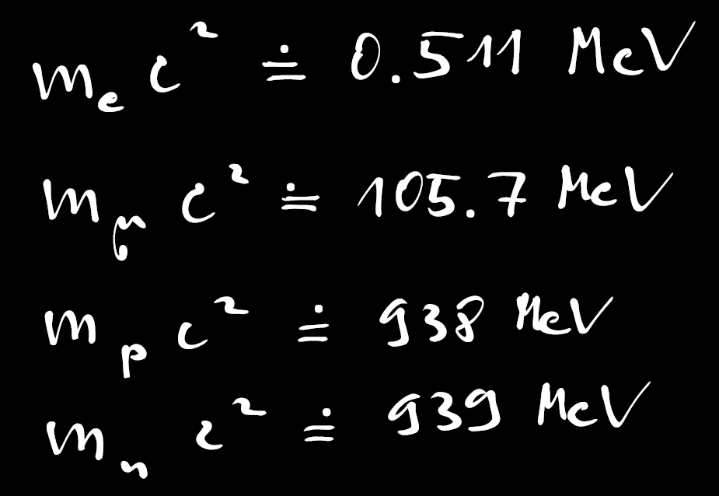
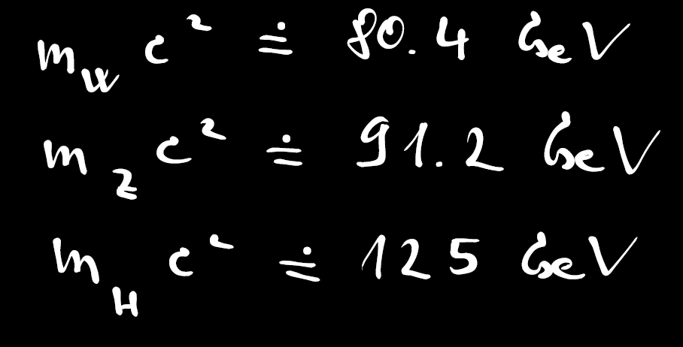
Klidové energie částic

Slide 29
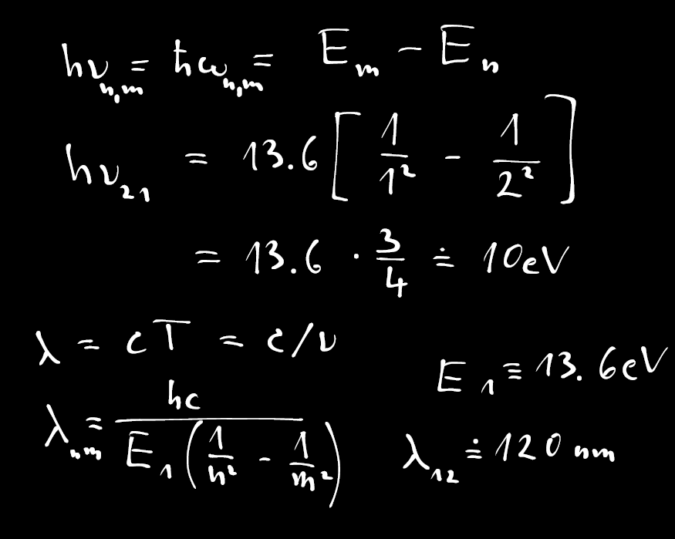
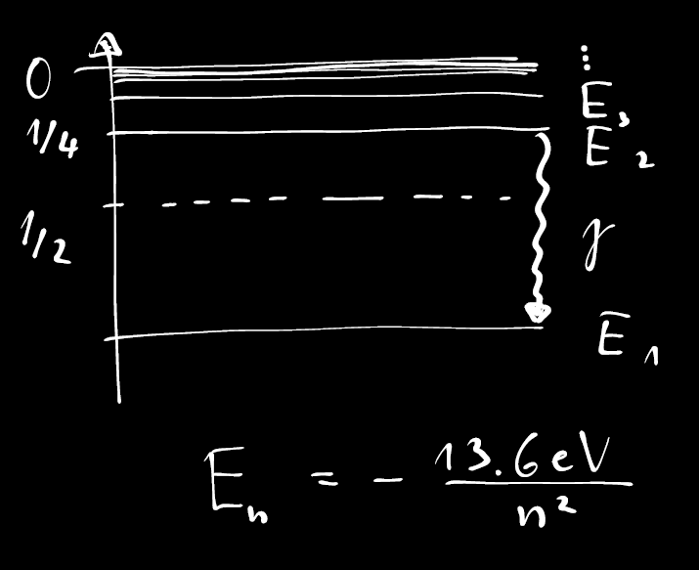
Přechody mezi hladinami

Slide 30
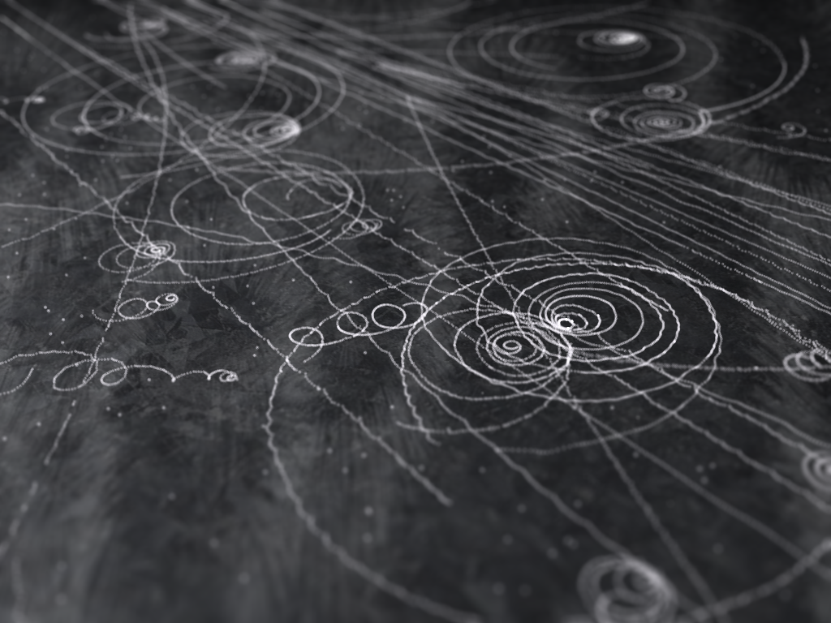
Jak vidíme částice?
bublinová komora, 1960s-1970s

Slide 31
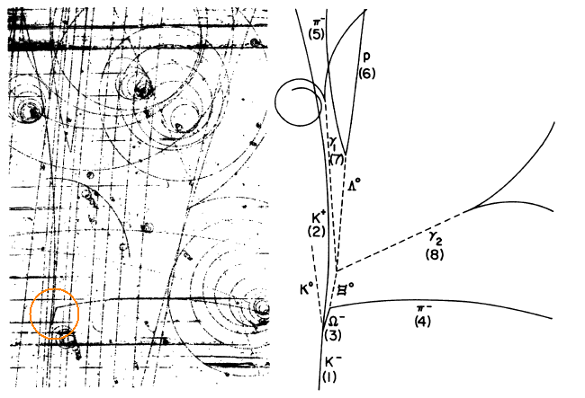
Objev částice Ω⁻, 1964

Slide 32
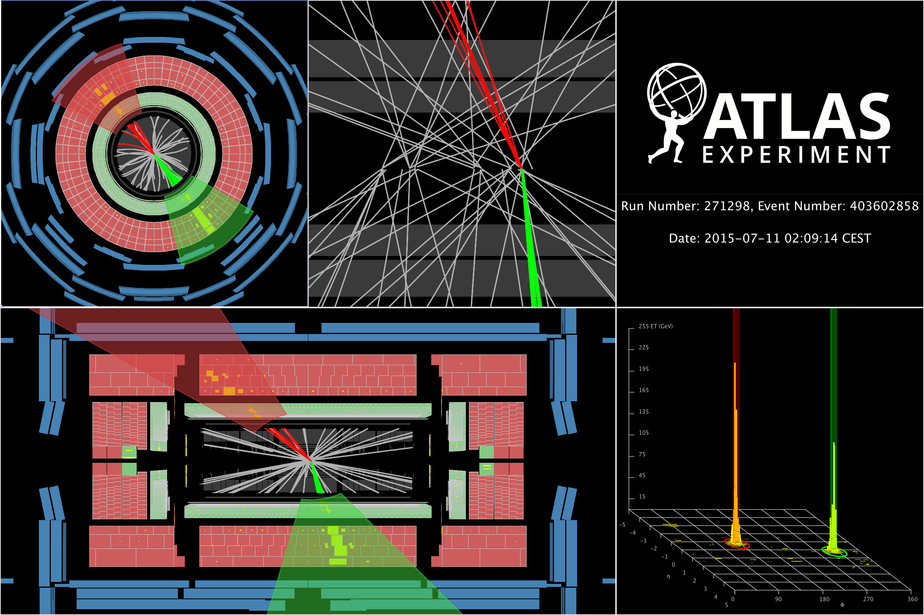
Jak vidíme částice?
současnost

Slide 33

Srážky částic
Chceme-li něco nového vytvořit, musíme nejprve něco rozbít ☺
Proton:

Slide 34
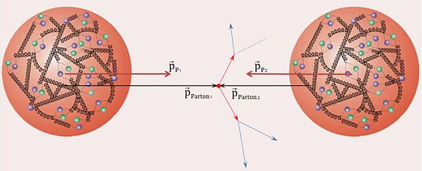
Srážky částic
Chceme-li něco nového vytvořit, musíme nejprve něco rozbít ☺
Srážka dvou protonů:

Slide 35
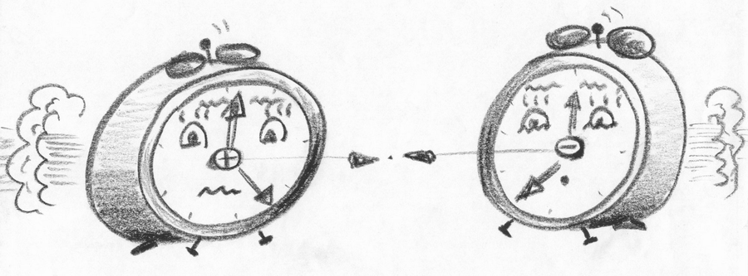
Srážky částic
Chceme-li něco nového vytvořit, musíme nejprve něco rozbít ☺

Slide 36
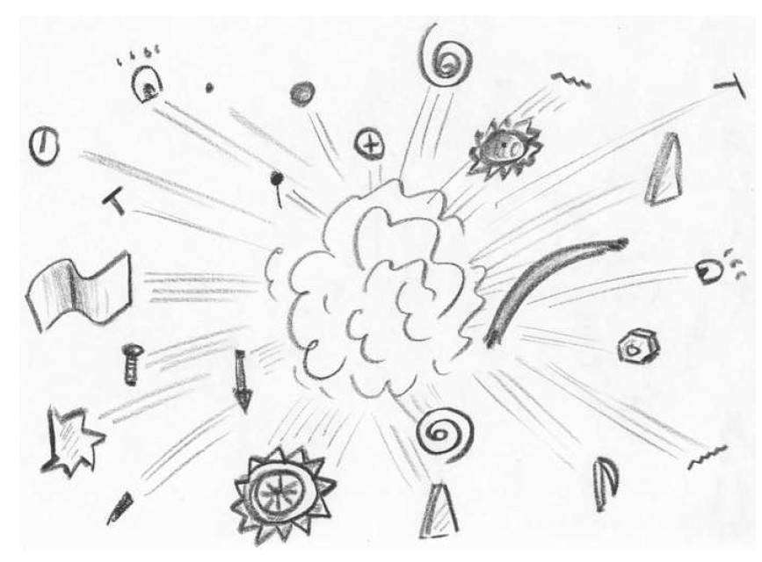
Srážky částic
Chceme-li něco nového vytvořit, musíme nejprve něco rozbít ☺

Slide 37
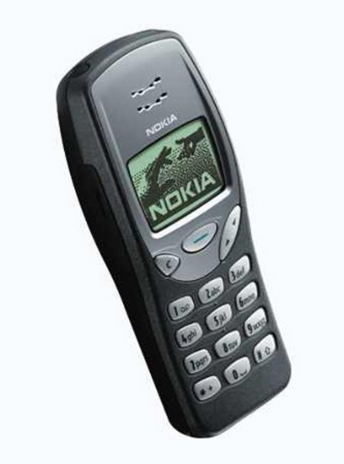

Srážky částic
Chceme-li něco nového vytvořit, musíme nejprve něco rozbít ☺

Slide 38
Srážky částic
Chceme-li něco nového vytvořit, musíme nejprve něco rozbít.
Často se ale nestane skoro nic…

Slide 39
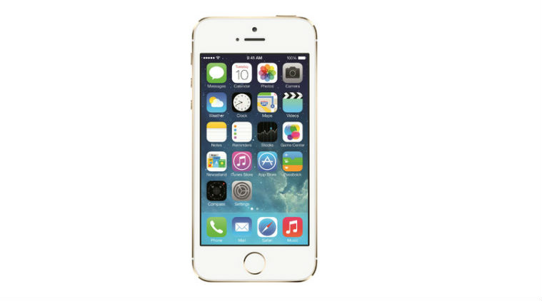
Srážky částic
Chceme-li něco nového vytvořit, musíme nejprve něco rozbít.
Ve srážkách ale mohou vznikat částice nové!
E = mc²

Slide 40

Srážky částic
Chceme-li něco nového vytvořit, musíme nejprve něco rozbít.
Ve srážkách ale mohou vznikat částice nové!

Slide 41



Interakce
Energie se může přeměnit v hmotu nové těžké částice.
Zde Z boson ~ těžký foton, nestabilní a rychle se rozpadá.
Jak změřit hmotnost Z bosonu?

Slide 42

Invariantní hmota

Slide 43

Invariantní hmota

Slide 44
Invariantní hmota

Slide 45
Invariantní hmota

Slide 46

Invariantní hmota

Slide 47
Interakce
Energie se může přeměnit v hmotu nové těžké částice.
Zde Z boson ~ těžký foton.

Slide 48
Interakce
Energie se může přeměnit v hmotu nové těžké částice.
Zde Z boson ~ těžký foton.

Slide 49



Interakce
Složitější případ…

Slide 50

„Částice je kopeček!“
…když zkoumám, jak často se něco děje při různé energii.

Slide 51

Všecky interakce světa [zatím…]

Slide 52

Všecky interakce světa [zatím…]

Slide 53

Všecky interakce světa [zatím ve skutečnosti…]

Slide 54

CERN: laboratoř „E = mc²“

Slide 55

CERN: laboratoř „E = mc²“
27 km obvod.
Supravodivé dipólové magnety chlazeny na 1,9 K.
  Studenější než Vesmír.
Mikroskop s rozlišením 0,01 fm.
Srážky protonů: lokální teplota 10¹⁶ Kelvinů.
  Místo s nejvyšší teplotou ve Sluneční soustavě.
Protony o energii 6,5 TeV oběhnou za 90 μs.
Protony jsou ve shlucích po 10¹⁰ částic.
Shluků je ≈2000.
Frekvence srážek je 40 MHz, tj. každých 25 ns.
Spotřeba energie jako kanton Ženeva.

Slide 56

CERN – Evropské centrum (sub)jaderného výzkumu

Slide 57

Experiment ATLAS
Notes:
Do šroubku v simulaci…

Slide 58

Experiment ATLAS
Notes:
Do šroubku v simulaci…

Slide 59

Experiment ATLAS
Notes:
Do šroubku v simulaci…

Slide 60

Experiment ATLAS
Notes:
Do šroubku v simulaci…

Slide 61

Experiment ATLAS
Notes:
Do šroubku v simulaci…

Slide 62

Experiment ATLAS
Notes:
Do šroubku v simulaci…

Slide 63

Experiment ATLAS
Notes:
Do šroubku v simulaci…

Slide 64




Experiment ATLAS
Notes:
Do šroubku v simulaci…

Slide 65

Experiment ATLAS
Notes:
Do šroubku v simulaci…

Slide 66


Experiment ATLAS
Notes:
Do šroubku v simulaci…

Slide 67

Jak ATLAS vidí částice
Částice většinou nejsou takto ideálně izolované.
V praxi se definuje jejich „ID“ či kvalita např. na základě toho, jak moc dalších drah či energie je okolo mionu či elektronu.

Slide 68

ATLAS Inner Detector

Slide 69


ATLAS Tile Calorimeter

Slide 70

Jak ATLAS vidí částice
Až 100 interakcí na jednom snímku z detektoru při jednom průchodu shluků částic (tzv. pile-up).
Higgsův boson produkován cca v jedné srážce z 10 miliard, tj cca každých 5 min.
  (někde v atmosféře každých 8s:)

Slide 71


Higgsův boson
Viděno experimentem ATLAS:

Slide 72


Higgsův boson
…mezitím u konkurence (experiment CMS):

Slide 73

Higgsův boson
…a se zahrnutím dat z let 2015—2016:

Slide 74

H → ZZ* → ee μ μ

Slide 75


H → ZZ* → 4e

Slide 76


pp → H → e e μ μ
pp → Z → μ μ

Slide 77

pp → jety

Slide 78

Srážky jader olova ☺

Slide 79
Zdroje
https://twiki.cern.ch/twiki/bin/view/AtlasPublic/EventDisplaysFromHiggsSearches
https://twiki.cern.ch/twiki/bin/view/AtlasPublic/HiggsPublicResults
https://twiki.cern.ch/twiki/bin/view/AtlasPublic/EventDisplayRun2Physics#W_candidate_event_decaying_to_on

Slide 80


